Slide 1
KỸ THUẬT VẬN CHUYỂN NGƯỜI BỆNH
BỘ Y TẾ BỆNH VIỆN BẠCH MAI

Slide 2
MỤC TIÊU BÀI HỌC
Phân tích được ưu và nhược điểm của các phương pháp vận chuyển người bệnh (CĐRMĐ 1)
Giải thích được các nguyên tắc và các lưu ý khi tiến hành vận chuyển người bệnh (CĐRMĐ 1)
Vận dụng được kiến thức về các phương pháp vận chuyển để lựa chọn được phương pháp vận chuyển phù hợp với từng tình huống.(CĐRMĐ 1)
Vận dụng kiến thức về các nguyên tắc và các lưu ý khi vận chuyển người bệnh để vận chuyển người bệnh một cách an toàn hiệu quả với từng tình huống cụ thể. (CĐRMĐ 2,3)
Đề xuất được các phương án dự phòng để phát hiện và xử trí các tai biến xảy ra khi vận chuyển người bệnh. (CĐRMĐ 4)
Vận dụng kiến thức về các kỹ năng giao tiếp để thể hiện được thái độ ân cần khi giao tiếp, tôn trọng người bệnh và người nhà trong các tình huống cụ thể. (CĐRMĐ 5)
Thể hiện tính tích cực, cập nhật kiến thức để nâng cao sự hiểu biết của bản thân. Phát huy năng lực làm việc độc lập và làm việc nhóm (CĐRMĐ 6)

Slide 3
TÌNH HUỐNG
Bệnh nhân Nguyễn Văn An, 60 tuổi, bệnh nhân đột ngột khó thở, yếu vận động nửa người trái
DHST:
HA 160/80mmHg,
Mạch 90 lần/ phút.
Nhịp thở 26 lần/ phút.
Nhiệt độ 36ₒ 5
SpO2 82%
Chẩn đoán:Suy tim/ TS tai biến mạch máu não.
Bác sĩ ra y lệnh:
Thở oxy 5 Lít/ phút.
Cerebrolysin X 10 ml. Pha Truyền tĩnh mạch 20 giọt/Phút.
Đưa bệnh nhân đi siêu âm tim

Slide 4
TÌNH HUỐNG
Yêu cầu 1: Em hãy lựa chọn phương pháp vận chuyển phù hợp với bệnh nhân An? Vì sao?
Yêu cầu 2: Khi tiến hành vận chuyển bệnh nhân An, để bớt vướng, điều dưỡng đã tháo dây thở oxy và bế bệnh nhân lên xe lăn để đi làm điện tâm đồ nhanh chóng. Theo em, điều dưỡng di chuyển người bệnh có an toàn không? Vì sao?
Yêu cầu 3: Khi di chuyển bệnh nhân An, em cần chú ý gì khi thực hiện kỹ thuật?
Yêu cầu 4: Trong quá trình vận chuyển, bệnh nhân An đột ngột khó thở dữ dội. Theo em, điều dưỡng cần phải xử trí như thế nào và tại sao?

Slide 5
PHƯƠNG PHÁP VẬN CHUYỂN NB
1. Hỗ trợ NB trong di chuyển ngắn: Dìu, cõng, khiêng.
2. Vận chuyển NB bằng cáng nằm, xe lăn 2 bánh.
3. Vận chuyển NB bằng xe ôtô, xe điện, giường cấp cứu, lồng ấp…

Slide 6
NGUYÊN TẮC CHUNG
Chỉ được chuyển người bệnh khi có chỉ định và phải ghi rõ giờ, ngày, tháng di chuyển.
Khi di chuyển phải đảm bảo nhẹ nhàng, cẩn thận, nhất là đối với người bệnh nặng như bệnh tim mạch, sau mổ, gãy xương.
Phải kiểm tra phương tiện di chuyển của NB như cáng, xe lăn xem có đảm bảo an toàn không, các phương tiện vận chuyển phải có đệm lót.

Slide 7
NGUYÊN TẮC CHUNG
Chuyển người bệnh từ khoa phòng này sang khoa phòng khác, đưa đi xét nghiệm, chiếu chụp XQ… phải chuẩn bị đủ hồ sơ, phiếu xét nghiệm.
Phải mang hộp cấp cứu trong quá trình vận chuyển NB bao gồm: thuốc men, dụng cụ cấp cứu...
Khi vận chuyển phải đắp chăn cho NB, đối với NB có túi dẫn lưu nước tiểu phải để ở vị trí thấp hơn người bệnh nằm đối với NB có đường truyền phải có cọc treo chai dịch.
Khi trở về phải báo cáo mọi diễn biến về tình trạng NB trong khi chuyển và bàn giao lại cho điều dưỡng trưởng nhóm được phân công

Slide 8
LƯU Ý KHI VẬN CHUYỂN
Thực hiện đúng KT vận chuyển NB.
Điều dưỡng phải theo dõi sát NB trong quá trình di chuyển.
Đối với những NB chăm sóc cấp 1,2 cần theo dõi sát: Toàn trạng NB, Hoạt động của các trang thiết bị đi kèm (nếu có), các đường truyền, dẫn lưu.
Tại nơi chuyển đến phải bàn giao cụ thể tình trạng NB kèm theo phiếu bàn giao Nb, sổ chuyển NB.

Slide 9
LƯU Ý KHI VẬN CHUYỂN
Trong quá trình vận chuyển nếu tình trạng NB có diễn biến nặng lên như: Khó thở, ngừng thở, ngừng tim phải khẩn trương tiến hành cấp cứu và đưa ngay NB về đơn vị Hồi sức cấp cứu gần nhất.
Khi kết thúc vận chuyển phải báo cáo lại tình trạng NB đối với người có trách nhiệm tại đơn vị chuyển NB

Slide 10
CÁC VẤN ĐỀ THƯỜNG GẶP TRONG QUÁ TRÌNH VẬN CHUYỂN

Slide 11
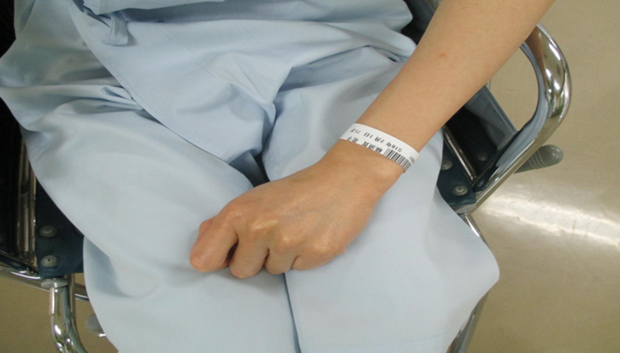
VẤN ĐỀ CHUẨN BỊ
Xác định chính xác người bệnh?
Nhầm người bệnh
Đọc?
Hỏi lại?
Nhầm khoa

Slide 12
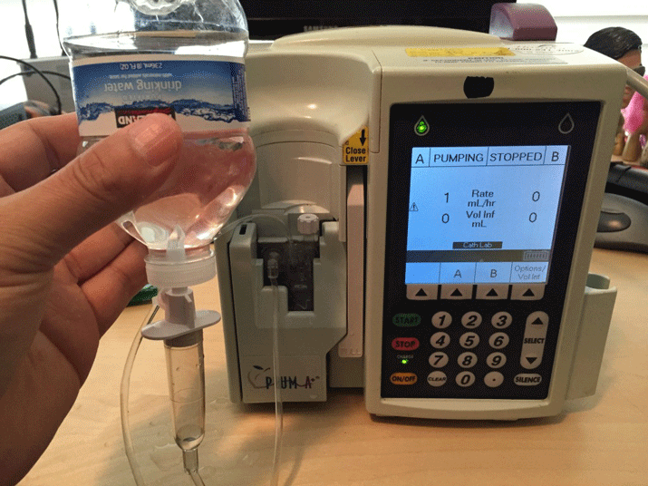
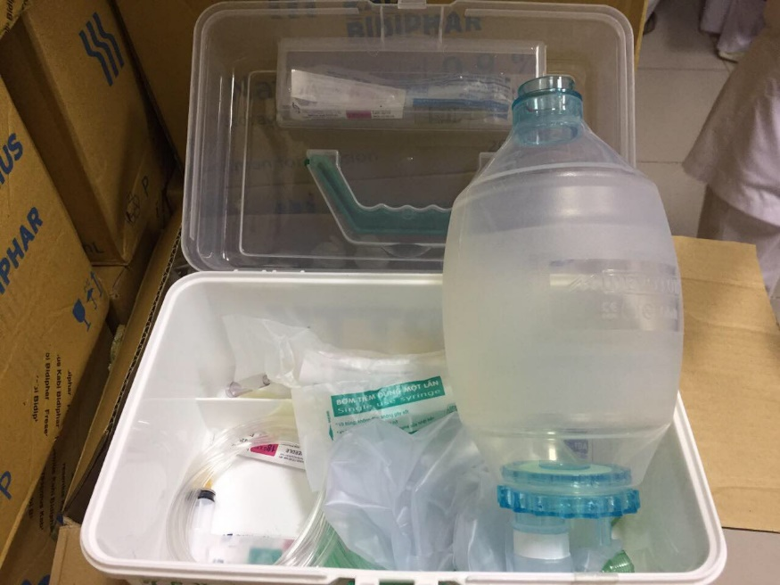
VẤN ĐỀ CHUẨN BỊ
Không kiểm tra TTB đi kèm
Không kiểm tra TTB đi kèm
→ ĐD nhóm XÁC NHẬN. (Xin số ĐT)
Kiểm tra pin Kiểm tra tốc độ Kiểm tra thuốc… | Không có thuốc? Không có bóng? Không dùng được?

Slide 13
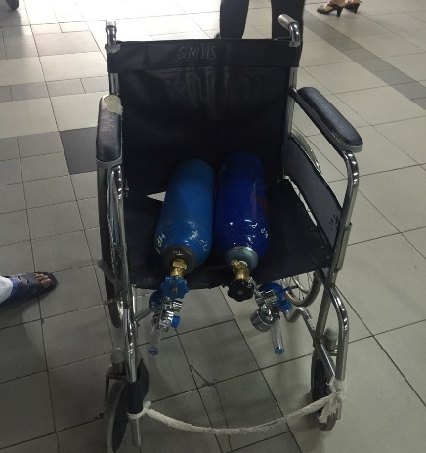
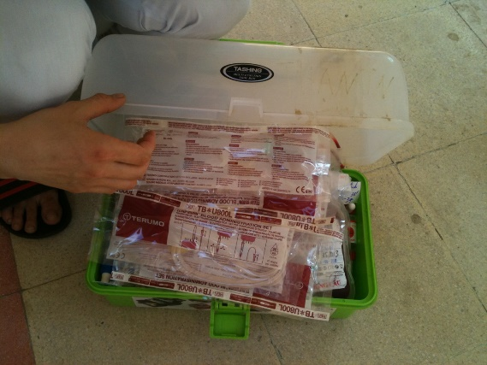
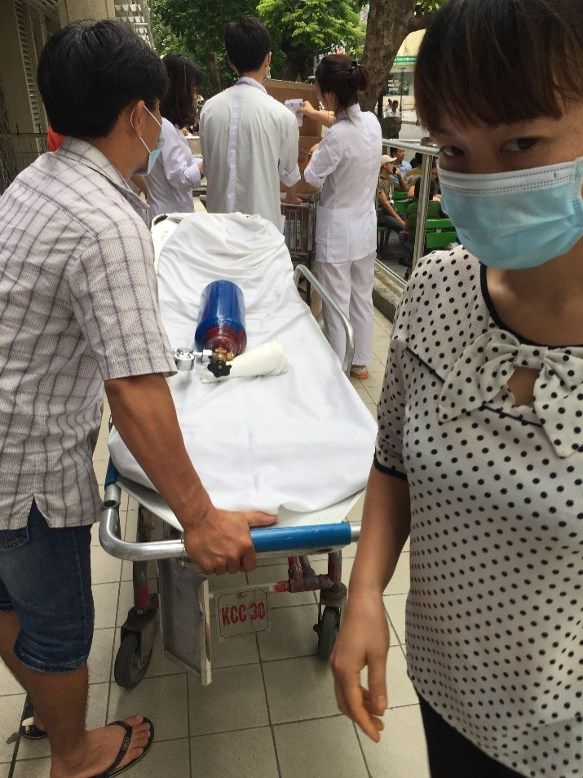
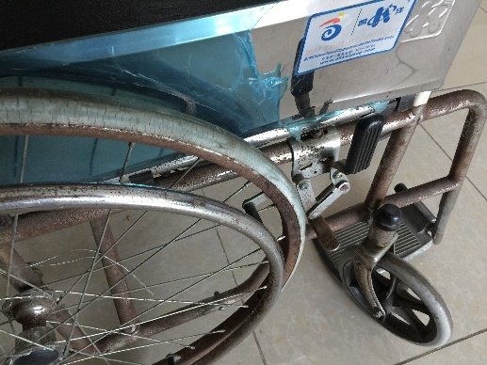
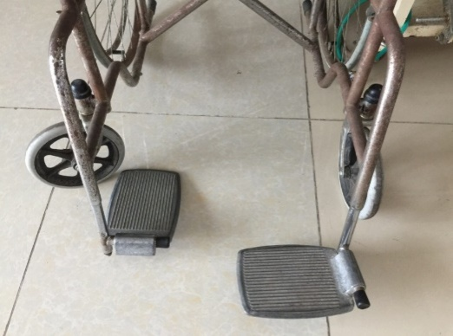
VẤN ĐỀ TRANG THIẾT BỊ
Sử dụng sai mục đích
Trang thiết bị đi kèm?
Trang thiết bị không an toàn

Slide 14
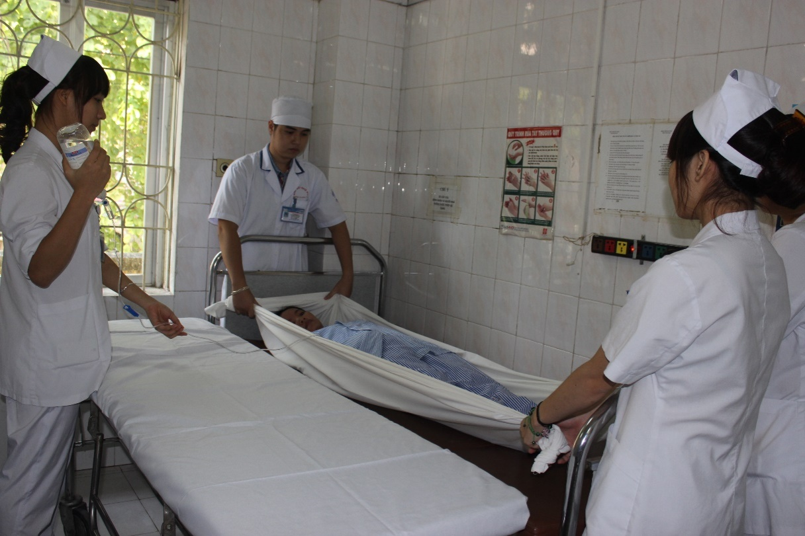
VẤN ĐỀ TRONG QUÁ TRÌNH VC
Giường ⬄ Cáng
Cần chú ý:
NB có vết thương ở chi, gãy kín
Chấn thương đốt sống
Sốc
Các bệnh lý kèm theo

Slide 15
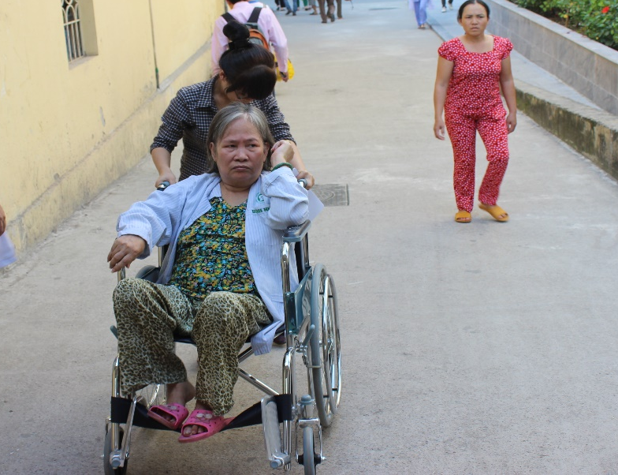
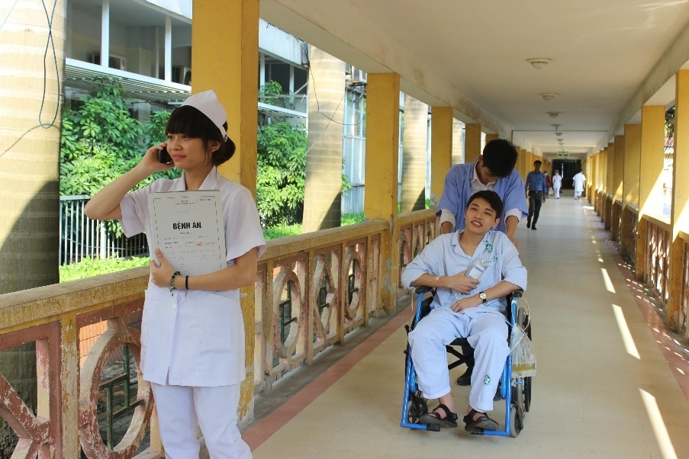
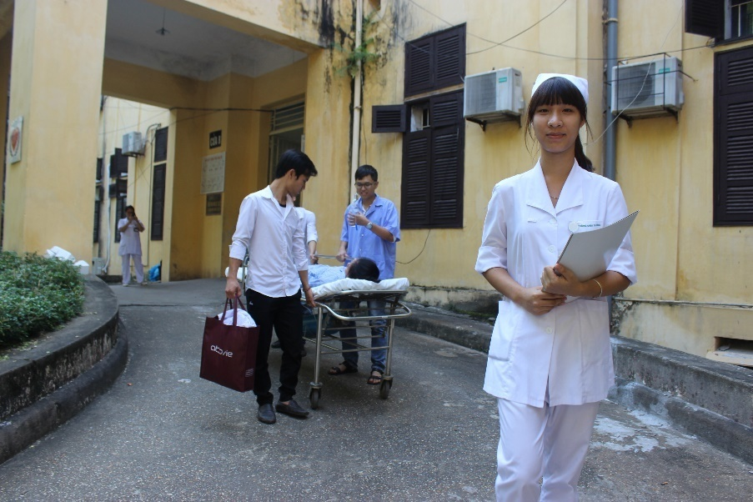
VẤN ĐỀ TRONG QUÁ TRÌNH VC
Theo dõi người bệnh?
Lên dốc, xuống dốc?
Không có mặt NVYT?

Slide 16
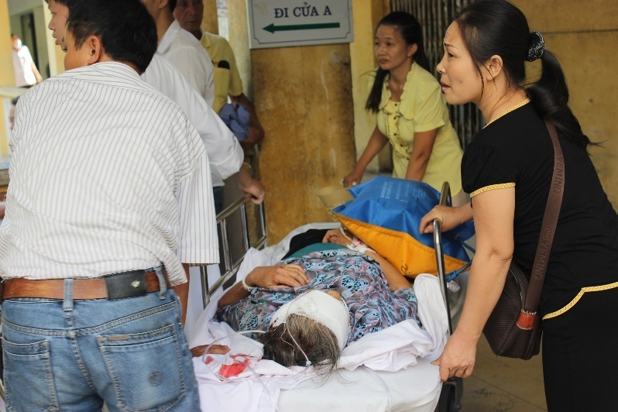
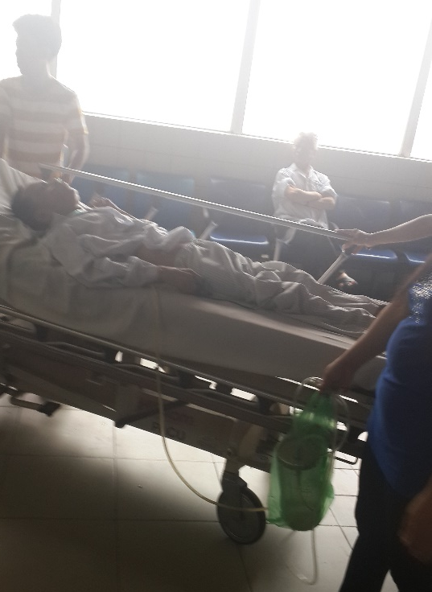
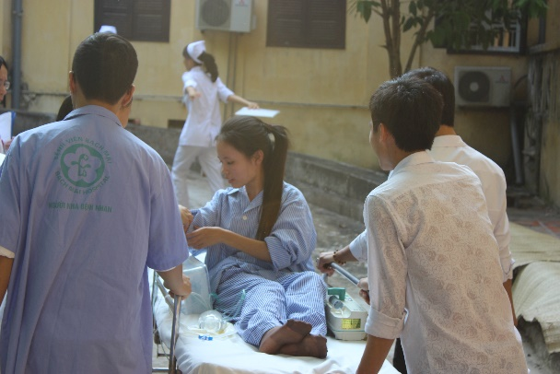
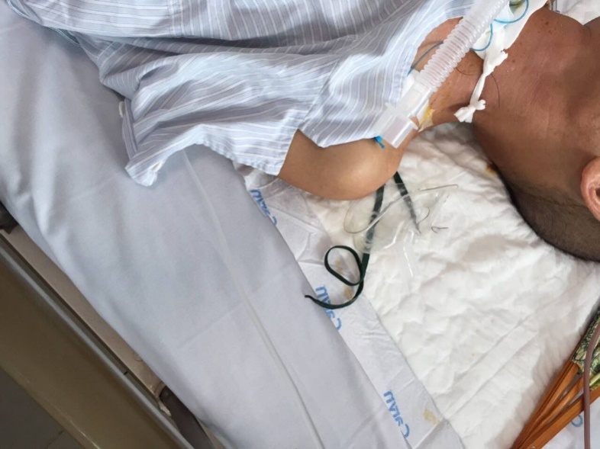
VẤN ĐỀ TRONG QUÁ TRÌNH VC
Tuốt dây oxy, đè vào dây oxy
Tuột đường truyền, các loại sonde
Thành giường? NB ngã?
1 mình VC 4 5 xe đẩy, cáng?
Vận chuyển thang máy?
Ai lấy kết quả?

Slide 17
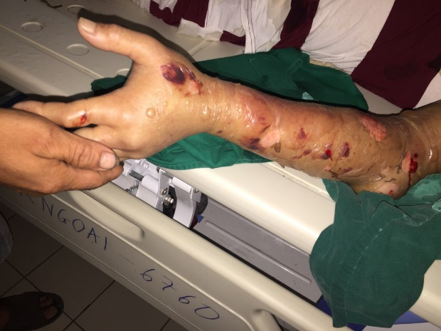
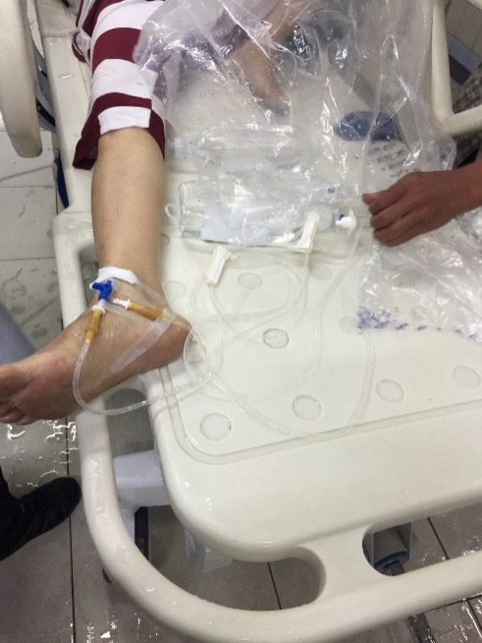
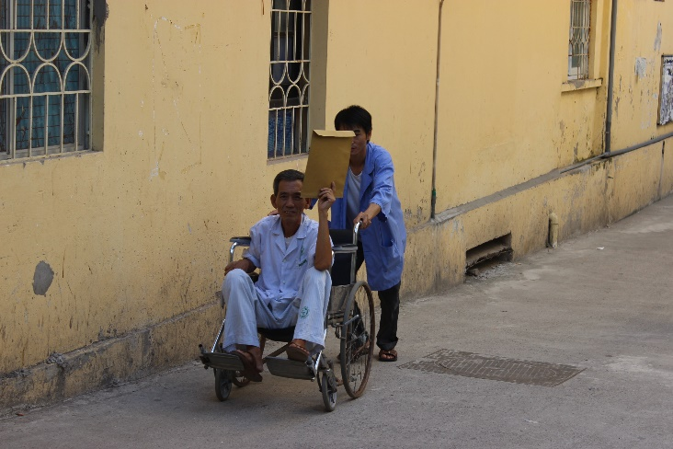
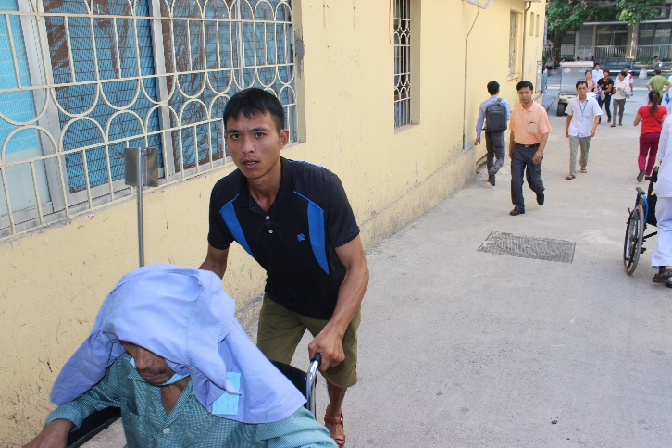
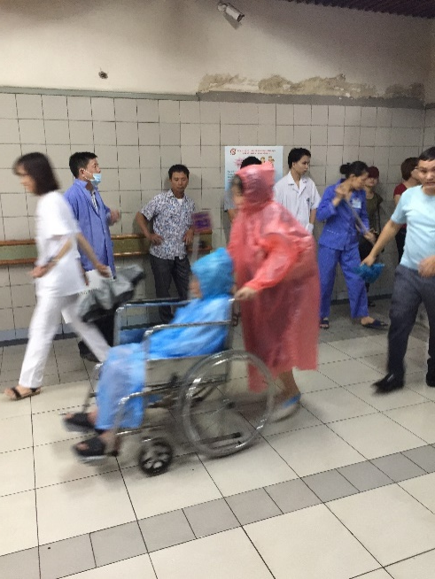
VẤN ĐỀ TRONG QUÁ TRÌNH VC
THỜI TIẾT
Nắng?
Đang đi gặp mưa?
Vào trong ngồi cho mát?

Slide 18
QUY TRÌNH VẬN CHUYỂN NGƯỜI BỆNH
QUY TRÌNH KỸ THUẬT | KIẾN THỨC LIÊN QUAN
1. Chuẩn bị người bệnh | Mục đích, áp dụng, không áp dụng
2. Chuẩn bị người điều dưỡng | Quy định khi thực hiện kỹ thuật
3. Chuẩn bị dụng cụ | Các dụng cụ thực hiện kỹ thuật
4. Thực hiện kỹ thuật | Bảng quy trình kỹ thuật
5. Phát hiện và xử trí tai biến | Tai biến và xử trí

Slide 19
CÂU HỎI LƯỢNG GIÁ
Bệnh nhân Nguyễn Văn An, 60 tuổi, bệnh nhân đột ngột khó thở, yếu vận động nửa người trái. HA 160/80mmHg, mạch 90 lần/ phút, nhịp thở 26 lần/ phút, nhiệt độ 36ₒ, spO2 82%. Chẩn đoán: suy tim/ TS tai biến mạch máu não. Bác sĩ ra y lệnh: thở oxy 5 lít/ phút, cerebrolysin X 10 ml - pha Truyền tĩnh mạch 20 giọt/Phút và đưa bệnh nhân đi siêu âm tim.

Slide 20
CÂU HỎI LƯỢNG GIÁ
Câu hỏi 1: Với tình trạng bệnh nhân trên, em hãy lựa chọn phương pháp vận chuyển bệnh nhân An đi siêu âm tim
Bằng cáng
Bằng xe đẩy
Bằng phương pháp bế bệnh nhân
Bằng phương pháp dìu bệnh nhân

Slide 21
CÂU HỎI LƯỢNG GIÁ
Câu hỏi 2: Trong quá trình vận chuyển, bệnh nhân An đột ngột khó thở dữ dội. Theo em, điều dưỡng cần phải xử trí:
Đưa bệnh nhân vào khoa gần nhất để cấp cứu
Đưa bệnh nhân đến khoa mới để cấp cứu
Đưa bệnh nhân về khoa cũ để cấp cứu
Gọi người đến cấp cứu cho bệnh nhân

Slide 22
Cám ơn sự chú ý lắng nghe của các bạn!

